Slide 1

Agir, s’exprimer, comprendre à travers l’activité physique
Samedi 14 avril 2018 (2° partie)

Slide 2
Déroulement de la matinée
1. TUILAGE avec la première animation
  - Objectif de l’animation
  - Comprendre: triangle du recul réflexif
  - Carte mentale: lexique
  2. CRÉER UNE DYNAMIQUE D’APPRENTISSAGE
  - lien avec les docs EDUSCOL : ressources d’accompagnement
  - Lien avec le tableau sur les jeux collectifs
  - Nouveau cadre de travail proposé
  - Phase d’appropriation par les collègues: travail de groupe. But: constituer une « banque » de données.
  - Illustration avec la lutte en GS: « retourner la tortue » avec vidéos sélectionnées
  - Illustration avec la C.O en MS/GS avec vidéos sélectionnées
  3. CONCLUSION
  - Nécessité de la programmation: thèmes moteurs et anticipation du lexique en motricité
  - Evaluation: distinguer évaluation de la motricité/évaluation du « comprendre »
  - Comment procéder ? Rappel des 5 temps de la démarche
  - En résumé

Slide 3
1: Objectif de l’animation
Tuilage par rapport à l’animation du 13/01/18
Faire fonctionner une démarche avec un cadre de séquence pour illustrer la problématique:
«Comment relier les acquisitions motrices avec le développement cognitif à la maternelle? »

Slide 4
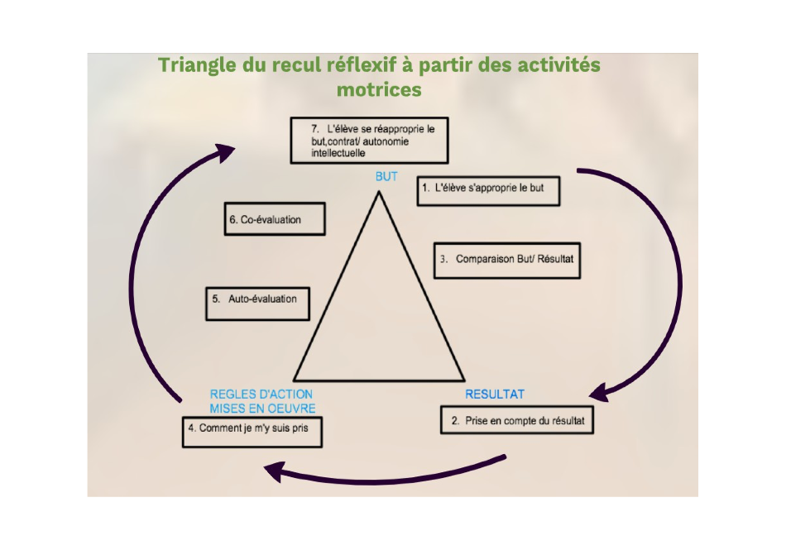
Triangle du recul réflexif

Slide 5
Rappel sur la carte mentale sur le lexique

Slide 6
2: Créer une dynamique d’apprentissage

Slide 7
Les documents EDUSCOL: Créer une dynamique d’apprentissage

Slide 8
Créer une dynamique d’apprentissage
Table des matières
- Les gestes professionnels par étape
- Faire réussir, faire comprendre
- Offrir des espaces de travail structurants et structurés
- Mobiliser le langage
- Evaluer
- Mettre en œuvre une transversalité
- Construire les conditions de l’égalité filles/garçons
- Programmer les activités

Slide 9
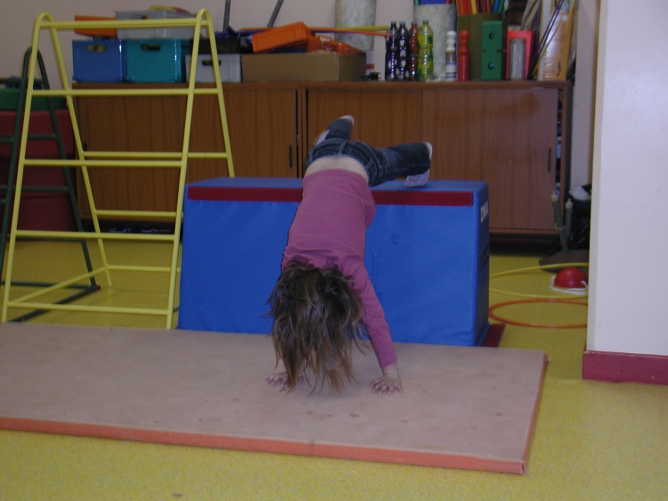
Les gestes professionnels importants de l’enseignant(e) en maternelle
Selon 3 étapes:
2ans ½-3ans
3-4ans
5ans

Slide 11
Faire réussir, faire comprendre
Un nouvel intitulé
- intention d’amener les enfants à dépasser le « faire » pour parvenir à « penser le faire ».
Ce passage progressif et adapté à l’âge de l’enfant, de l’action à la réflexion sur l’action, s’articule autour de quatre mots clefs : « faire », « réussir », « penser », « comprendre ».
Dans ce domaine d’apprentissage, tout autant que dans les autres, les enfants doivent « apprendre en réfléchissant et en résolvant des problèmes », « apprendre en se remémorant et en mémorisant ».
Notes:
Ce passage progressif, de l’action à la réflexion sur l’action, s’articule autour de quatre mots
clefs : « faire », « réussir », « penser », « comprendre ».
L’enseignant doit donc rechercher les conditions favorables à une
mise en action de la pensée, compte-tenu de l’âge des enfants et en fonction des objectifs poursuivis.
C’est en cela que l’école se distingue des autres lieux de partage d’expériences corporelles, de pratique
de jeux ou d’apprentissages moteurs que connait l’enfant Le registre de l’intelligence sensible
est sollicité et nourri par les rencontres avec les œuvres et les artistes.
Développer l’intelligence sensible est un enjeu primordial à l’école maternelle.
». Il s’agit d’être à la fois modestes et réalistes puisque cette problématique concerne de jeunes enfants et, dans le même temps, de poursuivre une forte ambition pour eux puisque cette dimension est un point crucial du succès de leur première scolarisation
‹#›

Slide 12
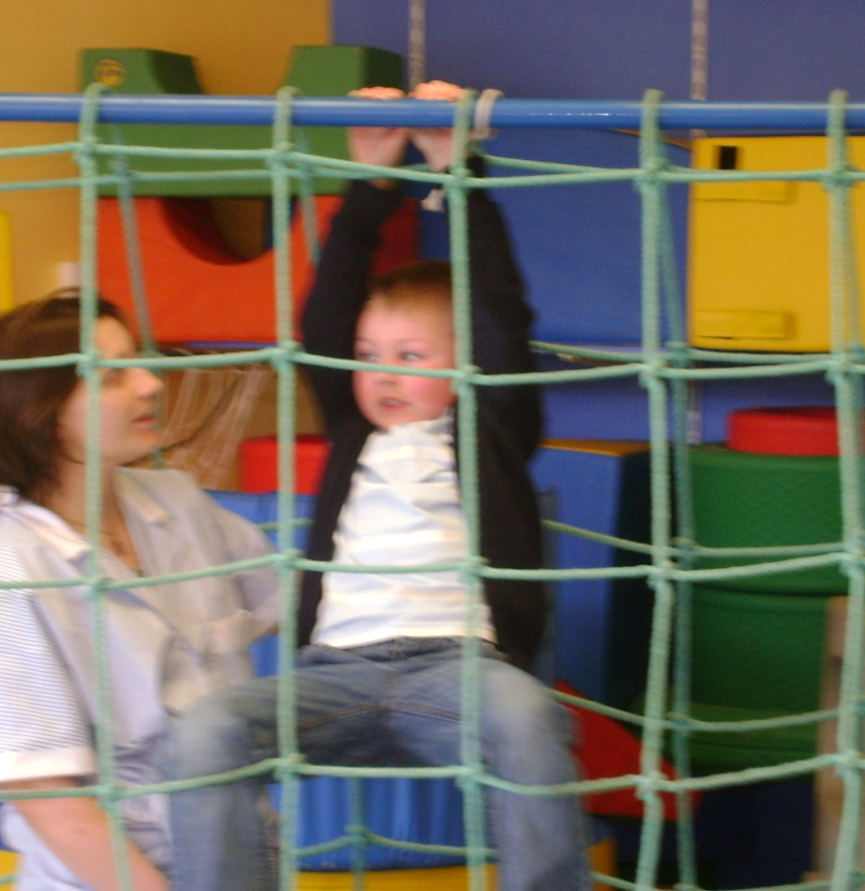
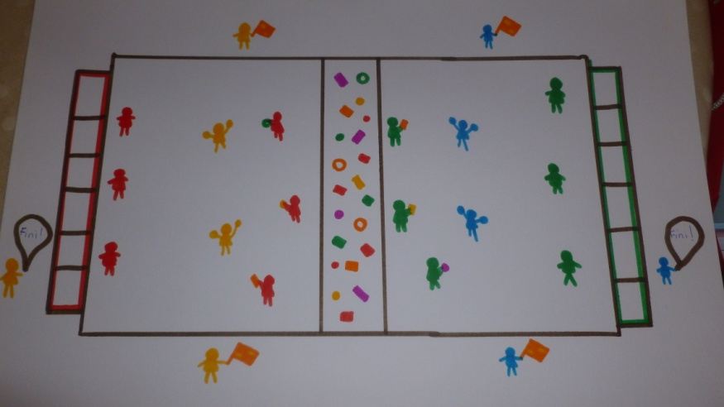
Faire faire, faire réussir
Faire entrer l’élève dans un projet d’action : donner une intention pour l’engager dans la recherche d’un « mieux faire »
L’explicitation des critères de réussite par l’enseignant, la validation de cette réussite par les pairs ou par l’adulte, attestent pour l’enfant de la portée de son action.
Faire réussir, faire comprendre
Réussir ne signifie pas comprendre
Apprendre à l’école, c’est prendre conscience progressivement, par le langage, de ce qui se joue dans l’action et au-delà d’elle.
Apprendre à l’école, c’est suspendre l’action pour la penser.
Notes:
Plus les enfants sont jeunes et plus sont nécessaires les mises en situations, inscrites dans la durée, qui
vont permettre de « faire », de s’essayer, d’expérimenter, de recommencer (par exemple, explorer des
situations variées de lancers. tenir des rôles différents dans des jeux collectifs. s’engager corporellement
dans un mouvement dansé.). Si « réussir » et savoir que l’on a « réussi » sont des conditions nécessaires à la dynamique des
apprentissages, elles ne sont pas pour autant une condition suffisante. En effet, « réussir » ne signifie
pas automatiquement « comprendre ».
Une démarche de création fait appel à des gestes fondateurs qui posent d’emblée la question des relations
entre l’enfant et le monde extérieur environnant. Ces gestes sont porteurs de dynamiques, de logiques
d’actions et de symboliques. Il s’agit des trois gestes : « accueillir », « aller vers » et « prendre appui sur ».
Permettre aux élèves d’entrer dans des démarches de création, c’est les accompagner dans chacun de
ces gestes fondateurs.
‹#›

Slide 13
Provoquer la mise en action de la pensée
Prendre de la distance par le langage: « Penser le faire »
Mettre en relation les actions et leurs effets
Offrir des alternatives de choix: permettre à l’élève de choisir parmi des réponses: devenir autonome, c’est être amené à choisir
Comprendre qu’à travers un jeu il y a quelque chose à apprendre
Notes:
C’est ce qui permet de mettre peu à peu en relation les actions et les effets obtenus. La perception d’une continuité des situations, au travers de leur diversité ou au cours du temps (les séances consacrées à un même apprentissage sont toujours disjointes, du point de vue de l’enfant) ne va pas de soi. La conservation
de la mémoire de ce qui était recherché, la relation entre l’intention, les procédures engagées et les effets obtenus ne sont pas non plus des évidences. Ceci repose sur un étayage de l’adulte d’autant plus fort que les enfants sont jeunes. C’est lui qui, au départ, fait percevoir et comprendre les liens entre le présent, le passé et les futurs possibles, en produisant ou en aidant à produire des traces, en rappelant
ce qui s’est passé et le pourquoi de ce qui va se passer. C’est aussi lui qui, progressivement, doit aider les enfants à se projeter eux-mêmes dans quelque chose qu’ils pourraient contribuer à penser et construire.
Cette possibilité d’anticiper est un témoignage important du développement de leur appropriation de la situation et de leurs possibilités de compréhension. « S’approprier » quelque chose c’est d’une certaine façon le rendre « propre à soi-même », « se le faire propre ». « Se projeter », c’est littéralement « se jeter soi-même en avant ». Les deux dimensions font partie des enjeux de l’école maternelle.
« Penser », c’est se découvrir et se vivre comme « sujet pensant » grâce à la possibilité de « penser
ensemble ». Quand une solution émerge des expériences d’un seul ou d’un petit nombre, elle doit être
socialisée, partagée, mise à l’épreuve du groupe par des procédures qui permettent petit à petit à chacun
de se l’approprier.
Cette capacité de l’enfant à faire des choix repose beaucoup sur celle de l’enseignant à
proposer, instaurer, formaliser des alternatives possibles à partir de ce qui a été vécu. Exercer un choix
ne recouvre pas les mêmes réalités pour tous.
L’enfant va progressivement affirmer une identité singulière, un « je » qui aime, s’intéresse, cherche,
choisit, propose, présente. Ce « je » doit se construire au sein d’une communauté d’élèves engagés
dans un projet collectif qui va progressivement développer la conscience d’un « nous ». Les démarches
de création sont un champ privilégié pour faire advenir cette singularité affirmée du « je » ainsi
que la conscience de participer à un « nous ».
‹#›

Slide 14
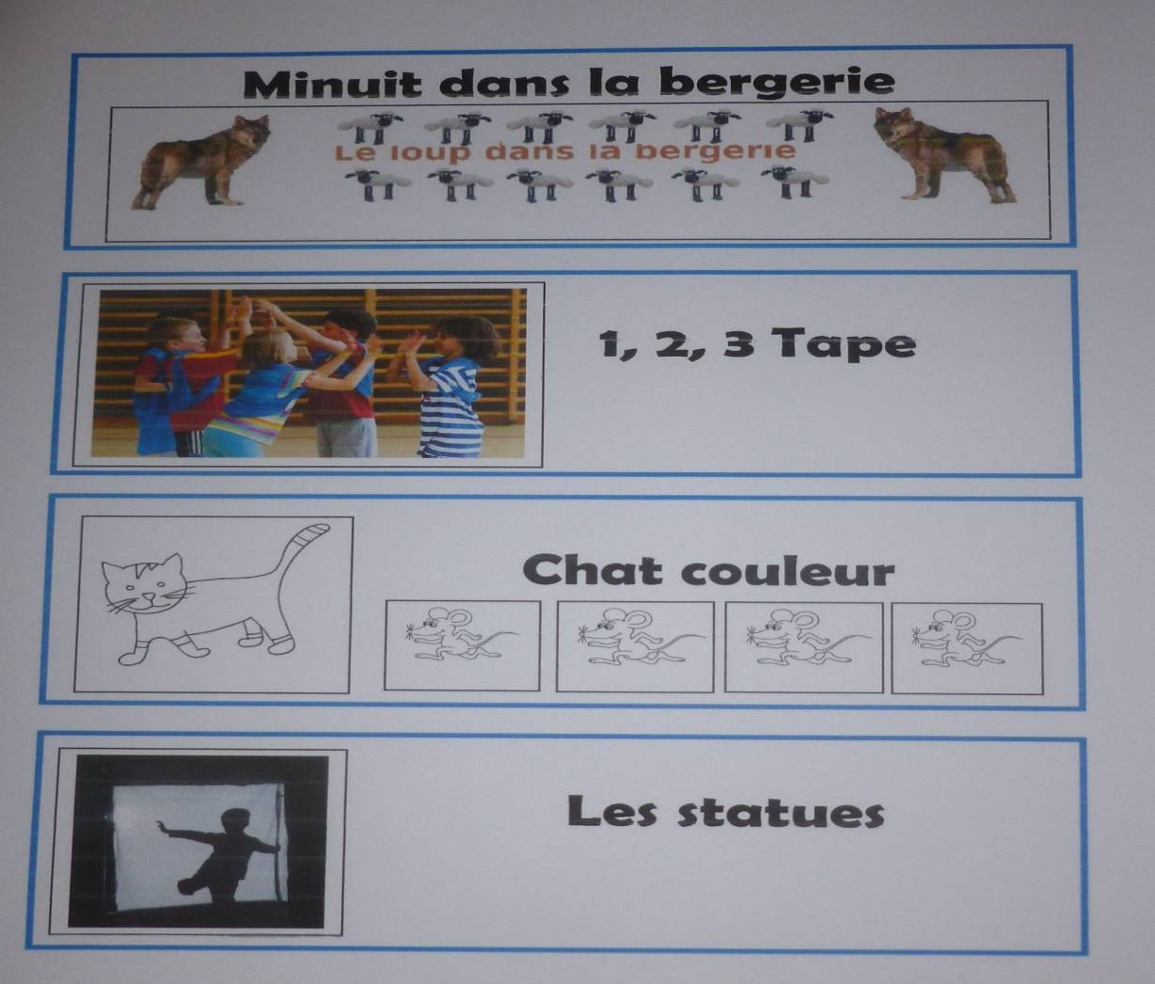
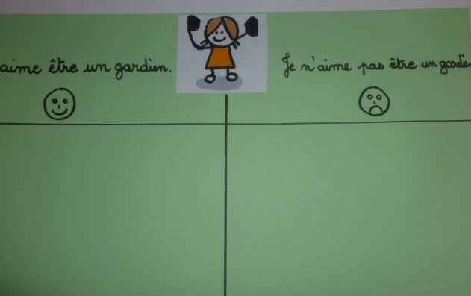
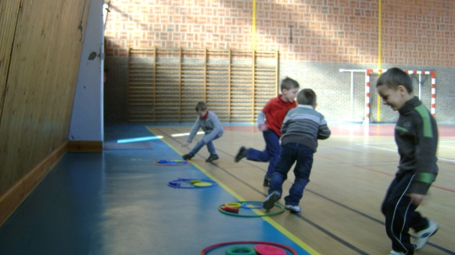
Les habitudes de travail qui vont s’y développer seront ainsi progressivement plus fortes et plus prégnantes. Les récurrences dans le
déroulement temporel, les efforts faits par l’enseignant afin de concevoir, avec l’aide du groupe, des aides
à la portée des enfants pour structurer l’espace (pictogrammes, codes couleurs, photos légendées…)
sont essentielles pour aider les enfants les plus fragiles. Ces dispositifs permettent aux enfants d’être
peu à peu plus autonomes, d’être mieux à mêmes de gérer leur activité.
Notes:
‹#›

Slide 15
Offrir des espaces de travail structurants et structurés
Créer les supports permettant la mise à distance de l’action: élaborer des formes variées et évolutives de représentations du réel: maquette, figurines, photos, images, traces graphiques, plans… pour constituer des supports d’observation, d’évocation, d’anticipation

Slide 16
Mobiliser le langage
Mettre des mots sur l’action
Se remémorer et réinvestir
Tirer parti des outils: matériel, matériel miniature (maquette), album…
Donner son avis, justifier, anticiper
Notes:
reformuler sa consigne, pour nommer le matériel, décrire les actions successives réalisées
Les rituels d’entrée dans l’activité, en danse, peuvent aussi être l’occasion de se remémorer le
vocabulaire lié au corps et d’en approfondir la connaissance (« Vous allez vous masser le pied avec la
paume de la main, puis le secouez doucement en attrapant votre cheville… »). En joignant le geste à
la parole, l’enseignant permet aux enfants de l’imiter et de s’imprégner in situ du vocabulaire. Il pourra,
progressivement, confier cette tâche aux élèves volontaires.
L’enseignant peut également solliciter les enfants pour un rappel de règle au début de la séance (« Je
dois me doucher avant d’entrer dans la piscine »), pour le commentaire d’une action (« J’ai passé le ballon
à mon camarade parce qu’il était plus près de la caisse… »).
Favoriser un langage décontextualisé peut prendre plusieurs formes. De retour en classe, lors de séances
proches de celles d’EPS, des photos ou des vidéos des élèves en action sont l’occasion de commentaires
et d’échanges. Chez les plus jeunes, l’enfant est invité à décrire ce qu’il voit pour, par exemple, légender
la photo qui sera ensuite collée dans le cahier de vie ou de progrès, dans le carnet de danse.
A l’aide de matériel miniature, la construction d’un projet de parcours en maquette pourra être menée par
un groupe d’élèves. L’enseignant pourra alors leur demander d’anticiper sur ce qui sera possible de faire,
d’envisager ce qui risque d’être le plus efficace, etc. Il pourra également être proposé de réaliser des
personnages en pâte à modeler pour représenter des situations rencontrées en danse ou pour proposer
des situations qu’il serait souhaitable d’explorer.
Il pourra également être proposé de réaliser des
personnages en pâte à modeler pour représenter des situations rencontrées en danse ou pour proposer
des situations qu’il serait souhaitable d’explorer.
Des albums peuvent être à l’initiative d’actions motrices (à l’instar du personnage : marcher sur des
lignes, ramper, rouler...) Le relevé des actions peut faire l’objet de listes illustrées qui viendront nourrir
les séances d’activités motrices. Des « lectures », des « interprétations » chorégraphiques d’albums
de littérature de jeunesse, qui consistent à mettre en danse une histoire pour éprouver corporellement
les particularités d’un personnage, les événements importants, mais aussi les éléments clés sur le plan
symbolique, favoriseront la compréhension du texte, et celle, notamment, de notions abstraites.
rôle d’observateurs lors d’une séance, fassent des remarques
pour décrire, expliquer, justifier
‹#›

Slide 17
Evaluer
Sur 2 U.A. dans l’année, tenter de faire une évaluation sur « le comprendre »
Savoir évaluer, c’est savoir « mettre en valeur »
D’abord mettre en valeur les conduites motrices chez l’élève
Aider les élèves à
- comprendre ce qui doit leur permettre d’améliorer leurs conduites motrices
- être plus conscients de leur capacité et de leur résultat
Notes:
Ce domaine d’apprentissage offre souvent à
l’enseignant les meilleures occasions pour encourager toutes les tentatives, mettre en évidence la plus
petite des réussites. En valorisant les « exploits » individuels, en félicitant le groupe pour ses conquêtes,
l’enseignant aide chacun au travers de nombreux tâtonnements à construire une plus grande estime de
lui-même, à prendre confiance en lui et à désirer repousser ses limites. Pour cela, il s’attache à mettre
en valeur, au-delà du résultat obtenu, le cheminement de l’enfant et les progrès qu’il fait par rapport à
lui-même.
Certaines acquisitions motrices constituent de vraies victoires pour les jeunes enfants (parvenir à faire
rouler une trottinette, sauter depuis une table sur un tapis, s’immerger sans peur dans l’eau de la piscine,
attraper un ballon au vol pour la première fois …) et cette dimension ne doit pas être sous-estimée. Elles
témoignent, bien sûr, à leurs yeux, d’apprentissages identifiés et du fait qu’ils grandissent mais, au-delà
de ces réussites ponctuelles, elles leur donnent confiance dans leur propre capacité d’apprendre et de
développer un pouvoir d’agir.
Ces traces peuvent prendre des formes variées
(photos, dessins, écrits, productions, enregistrements vidéo ou sonores…). Elles peuvent trouver
une place spécifique au sein d’outils récapitulatifs, collectifs ou individuels, de la classe (« carnets de
progrès », par exemple).
Il s’agit de s’appuyer, en premier lieu, sur l’observation des enfants et sur celle du groupe.
L’enseignant prend garde à ne pas réifier ces comportements, à ne pas les considérer
comme les manifestations définitives des capacités ou du tempérament d’un enfant ou de sa nature
(Celui-ci est timide, maladroit... mais c’est comme ça… ou à l’inverse, celle-ci est «toujours» à l’aise…)
de manière à toujours les inscrire dans une dynamique de changement et de progrès. Il prend note,
pendant la séance, des réussites significatives de certains enfants dans les tâches proposées, félicite
leur auteur (« Bravo, tu y es arrivé ! »… « Tu vois, avant, tu ne savais pas le faire et maintenant, tu y
parviens ! »).
‹#›

Slide 18
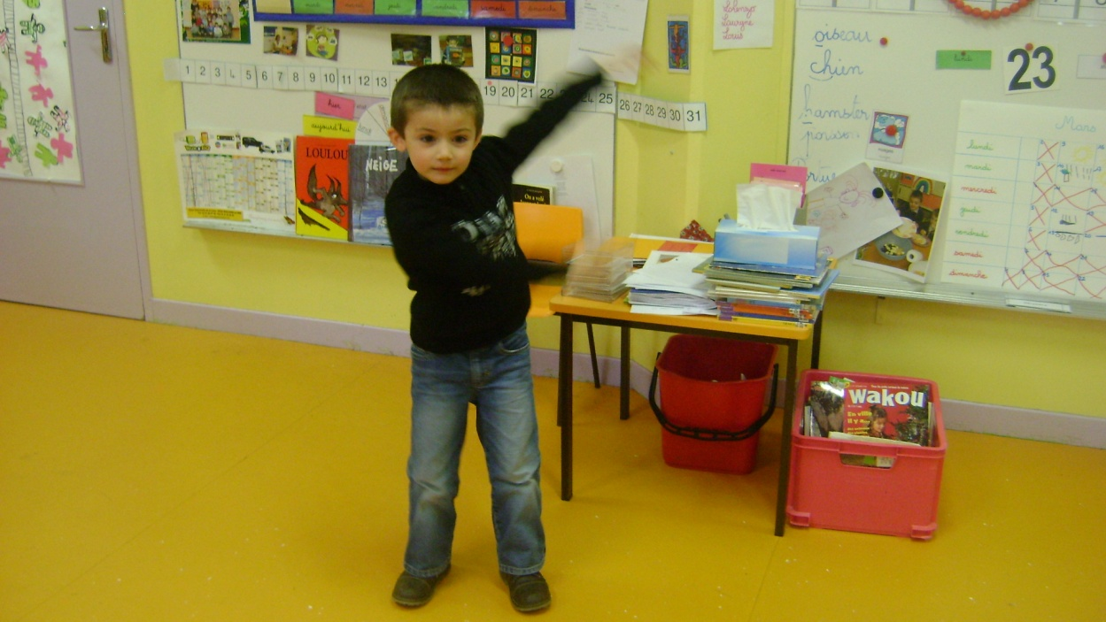
Mettre en œuvre une transversalité des apprentissages
1. apprendre ensemble et vivre ensemble,
2. construire l’espace,
3. construire le temps,
4. aider à la construction du nombre,
5. créer des liens entre les champs artistiques.
Notes:
« La notion de durée commence à se mettre en place vers
quatre ans de façon subjective. En recourant à des outils et dispositifs
qui fournissent une appréciation plus objective, l’enseignant
amène les enfants, non pas à mesurer le temps à proprement parler
mais à le matérialiser en visualisant son écoulement. Ainsi, les
sabliers, les enregistrements d’une comptine ou d’une chanson peuvent
permettre une première appréhension d’une durée stable donnée ou la
comparaison avec une autre. » Les minuteurs de cuisine que l’enfant peut apprendre à « amorcer »
jusqu’à une graduation donnée (1, 2 ou 3 minutes par exemple) peuvent servir également de repère
audible de fin de jeu. Les supports sonores, enregistrés ou produits, utilisés en danse peuvent fournir
des repères aux enfants et leur permettre d’anticiper le déroulement d’une chorégraphie (sur tel passage,
le groupe 1 rentre sur la scène, sur tel autre se déroule une danse en duo, sur tel autre, chaque danseur
du groupe 1 montre sa phrase de danse…).
‹#›

Slide 19
Construire les conditions de l’égalité entre les filles et les garçons
Bien qu’en classe, les enfants soient confrontés aux mêmes activités d’apprentissage, l’école tend bien souvent à accentuer malgré elle ces différences et ces inégalités par les dispositifs qu’elle met en place.

Slide 20
Programmer les activités
Penser la continuité des séances
Gérer collectivement les espaces et les matériels partagés
Faire des choix pour sa classe
Notes:
Le besoin de mouvement des enfants est réel. Leur désir de développer des pouvoirs d’agir, plus étendus
et plus affirmés, l’est également. Il est donc impératif d’organiser une séance chaque jour (de 30 à 45
minutes environ, selon la nature des activités, l’organisation choisie, l’intensité des actions réalisées,
le moment dans l’année, les comportements des enfants...). Aucun apprentissage durable et stabilisé
ne s’inscrit évidemment dans le temps d’une seule séance. C’est la continuité et la cohérence de
la succession des séances portant sur une même catégorie d’apprentissage qui constituent
des facteurs de progrès.
(12 à 15 séances d’un temps qui assure une véritable expérimentation, laquelle garantit les
perspectives de progrès et permet ainsi la construction de conquêtes motrices significatives
L’enseignant doit prendre du temps, en classe, en amont comme en aval, pour les amener à se remémorer ou, progressivement, à se projeter, pour leur permettre de créer des liens, les amener à accorder du sens.
Chaque fois que c’est possible, les activités de natation seront proposées en particulier aux enfants de grande section. programmation de classe et de cycle afin d’atteindre les quatre objectifs caractéristiques de ce domaine d’apprentissage.

Slide 23
Travail de groupe à partir du tableau vierge
Retour des expériences en classe
2 exemples par groupe.
Création d’une « banque » commune de données

Slide 24
Illustration du tableau à partir de la lutte GS
( voir tableau Pdf)

Slide 25
La CO
Voir fiche en PDF ET FILMS

Slide 26
3: Conclusion

Slide 27
Programmation:
Programmation sur les thèmes moteurs, anticiper le lexique
Se mettre d’accord en équipe sur quels supports disciplinaires travailler le « comprendre ».
Cohérence de cycle.

Slide 28
Evaluer le « comprendre »: un camarade observant un autre camarade à partir d’une question large ( ex: « que peux tu nous dire sur ce que tu vois sur la vidéo? »)
- Niveau 1: Des mots juxtaposés, rien sur les réussites ni sur les règles d’action.
- Niveau 2: Mots et phrases simples sur ce qu’il a vu plus quelques réussites.
- Niveau 3: Phrases avec informations sur ce qu’il y a à faire, sur ce qu’il a réussi , plus les règles d’action.

Slide 29
Pour évaluer le « comprendre », nécessité:
d’être au clair avec les règles d’action efficaces à appliquer par les élèves dans l’action, le plus souvent sous forme d’action ou de verbe moteur.

Slide 30
Comment procéder ?
S’engager dans une démarche claire et explicite
- Temps 1: L’enseignant va établir le corpus de vocabulaire que les élèves ne connaissent pas ou qui risque de leur poser problème.
- Temps 2: faire découvrir les actions en motricité
- Temps 3: proposer une séance au minimum et des temps e rituels consacrés à l’explication du lexique ciblé.
- Temps 4: agir en motricité
- Temps 5: faire accéder progressivement les élèves à la compréhension de leurs actions motrices puis aux effets qu’elles génèrent.

Slide 31
Mot de la fin…
Maintenant, vous êtes prêt(e)s pour mener cette démarche…
Si on résume
  Prévoir en amont l’apprentissage des lexiques ( cf carte mentale)
  Faire du sens pour que les élèves aient envie d’en parler.
  Faire prendre conscience aux enfants des actions motrices qu’ils font ( en lien avec les consignes)
  Centrer dans un premier temps sur le résultat, reformulation des consignes et du but.
  Mener des bilans et faire parler les élèves (formes de langage d’évocation).
  Basculer progressivement vers le recul réflexif, les règles d’action, les mini-contrats: ne pas oublier le triangle réflexif.

